Slide 1
Требования
Регистрация на веб-порталах и в ЭБС
Заполнение портфолио (личный кабинет)
Кураторам: регистрация студентов курируемой группы, заполнение портфолио и ведомостей
Деканаты: создание групп, назначение кураторов, загрузка календарных учебных графиков
Методкомиссии: загрузка ОПОП, учебных планов, аннотаций, рабочих программ, назначение преподавателей и аудиторий
Знание мест расположения информации на веб-сайтах

Slide 2
1. Нормативная база, регламентирующая представление информации об образовательной организации на официальном сайте и требования к электронной информационно-образовательной среде.
2. Основные веб-ресурсы

Slide 3
1. Нормативная база
1. Федеральный закон от 29 декабря 2012 года №273-ФЗ «Об образовании в Российской Федерации» (Ст. 29).
2. Постановление Правительства Российской Федерации от 10.07.2013 № 582 «Об утверждении Правил размещения на официальном сайте образовательной организации в информационно-телекоммуникационной сети «Интернет» и обновления информации об образовательной организации».
3. Приказ Рособрнадзора от 29.05.2014 № 785 «Об утверждении требований к структуре официального сайта образовательной организации в информационно-телекоммуникационной сети «Интернет» и формату представления на нем информации».
4. Приказ Минобрнауки России от 14.10.2015 № 1147 «Об утверждении Порядка приема на обучение по образовательным программам высшего образования ‑ программам бакалавриата, программам специалитета, программам магистратуры».
5. Приказ Минздрава России от 11.05.2017 № 212н «Об утверждении Порядка приема на обучение по образовательным программам высшего образования – программам ординатуры».

Slide 4
Актуализированные методические рекомендации представления информации об образовательной организации высшего образования в открытых источниках с учетом соблюдения требований законодательства в сфере образования, Москва, 2017

Slide 5
Адреса страниц раздела «Сведения об образовательной организации»
http://<адрес_официального_Сайта>/sveden/common – «Основные сведения»;
http://<адрес_официального_Сайта>/sveden/struct – «Структура и органы управления образовательной организацией»;
http://<адрес_официального_Сайта>/sveden/document – «Документы»;
http://<адрес_официального_Сайта>/sveden/education – «Образование»;
http://<адрес_официального_Сайта>/sveden/eduStandarts – «Образовательные стандарты»;
http://<адрес_официального_Сайта>/sveden/employees – «Руководство. Педагогический (научно-педагогический) состав»;
http://<адрес_официального_Сайта>/sveden/objects – «Материально-техническое обеспечение и оснащённость образовательного процесса»;
http://<адрес_официального_Сайта>/sveden/grants – «Стипендии и иные виды материальной поддержки»;
http://<адрес_официального_Сайта>/sveden/paid_edu – «Платные образовательные услуги»;
http://<адрес_официального_Сайта>/sveden/budget – «Финансово-хозяйственная деятельность»;
http://<адрес_официального_Сайта>/sveden/vacant – «Вакантные места для приема (перевода)».

Slide 6
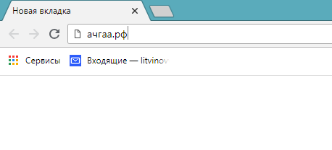
ачгаа.рф ачии.рф
Адреса сайтов

Slide 7
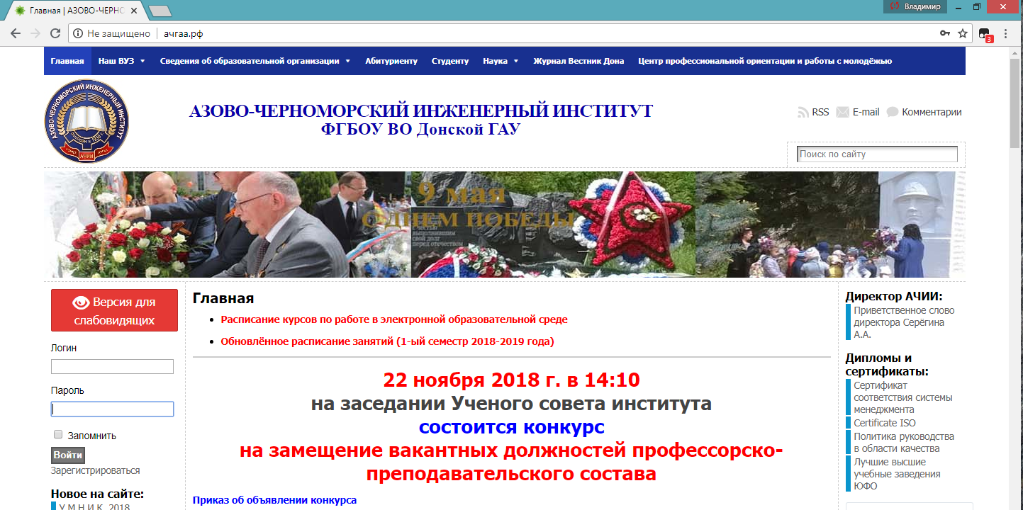
ачгаа.рф

Slide 8
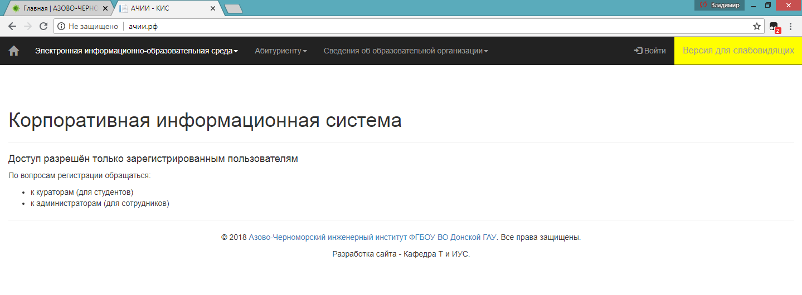
ачии.рф

Slide 9
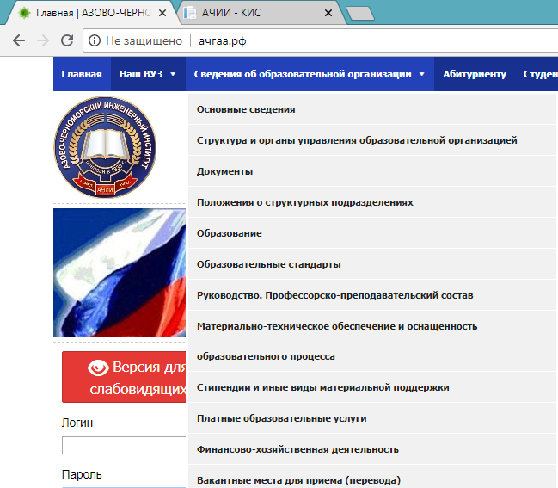
Сведения об образовательной организации

Slide 10
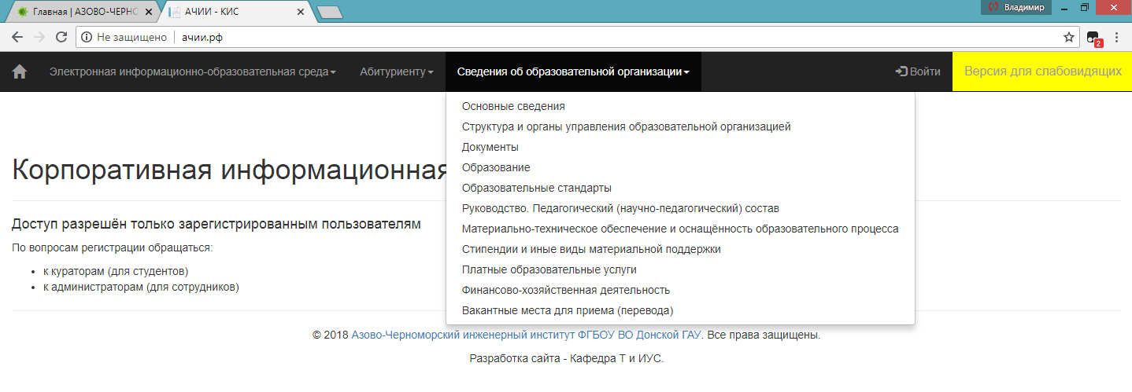

Slide 11
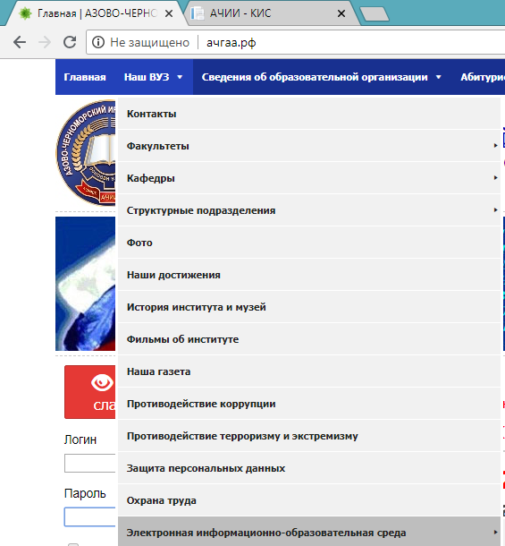
Электронная информационно-образовательная среда

Slide 12
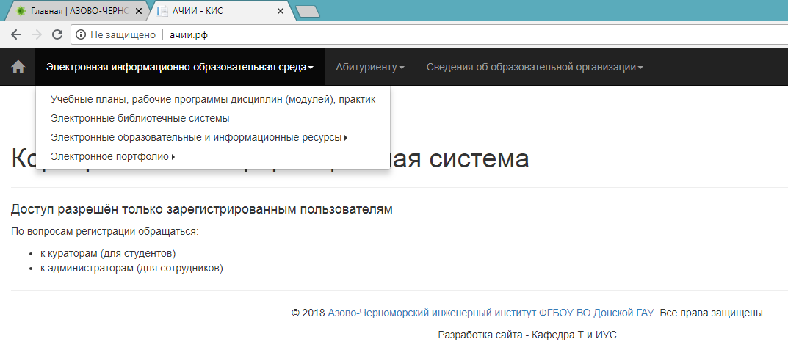

Slide 13
Электронные библиотечные системы
ЭБС «Лань»
https://e.lanbook.com
ЭБС «Университетская библиотека ONLINE»
http://biblioclub.ru/index.php?page=main_ub_red

Slide 14
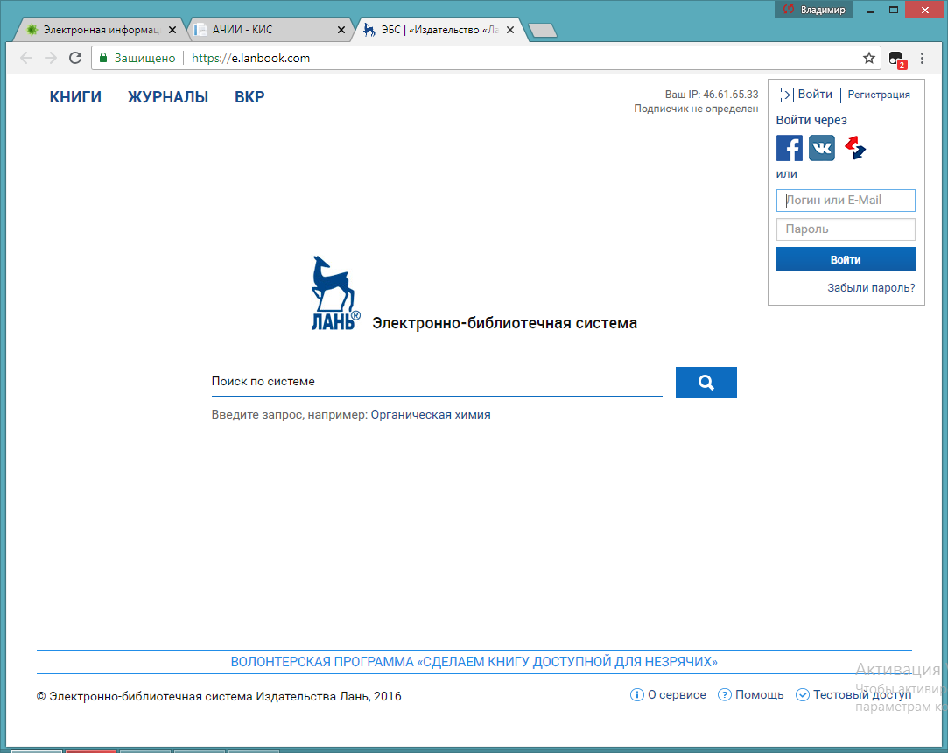
ЭБС «Лань» https://e.lanbook.com

Slide 15
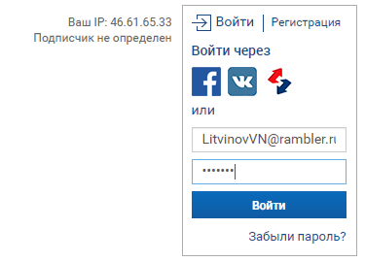

Slide 16
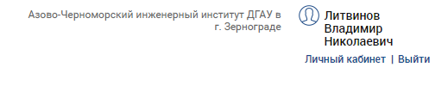

Slide 17
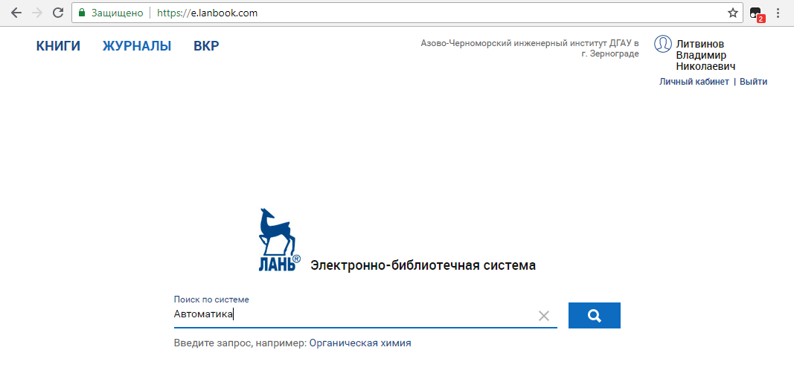

Slide 18
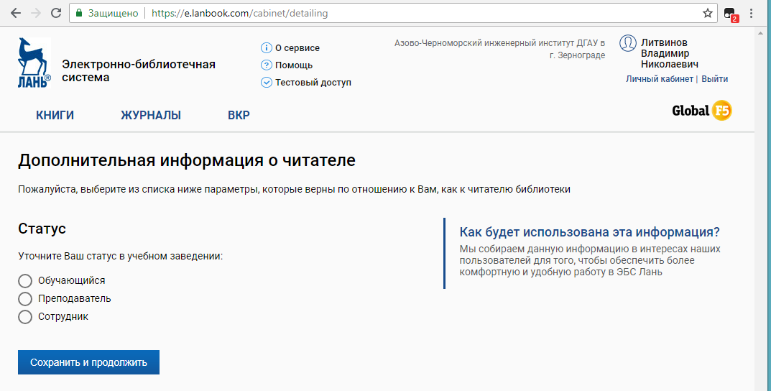

Slide 19
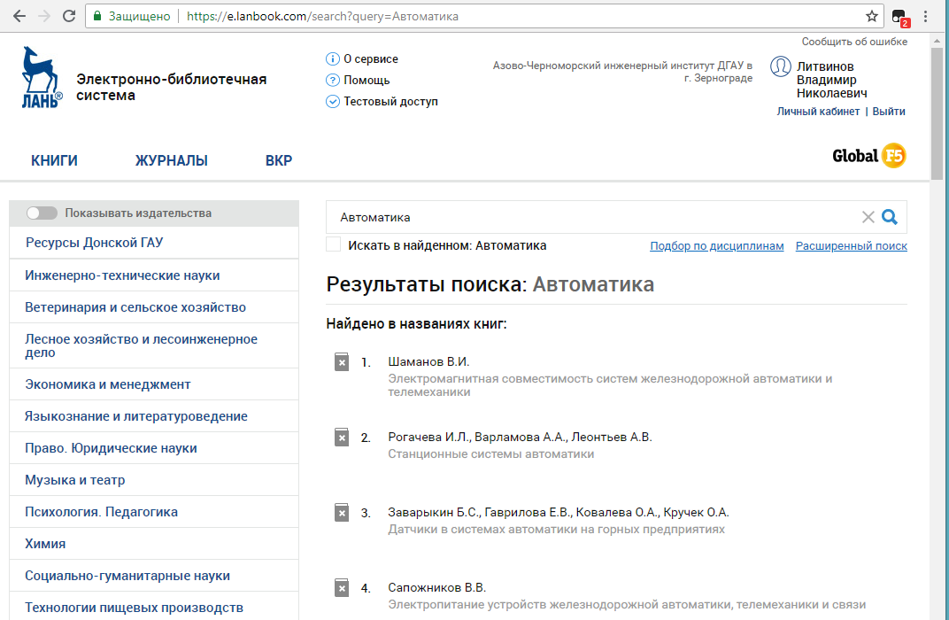

Slide 20
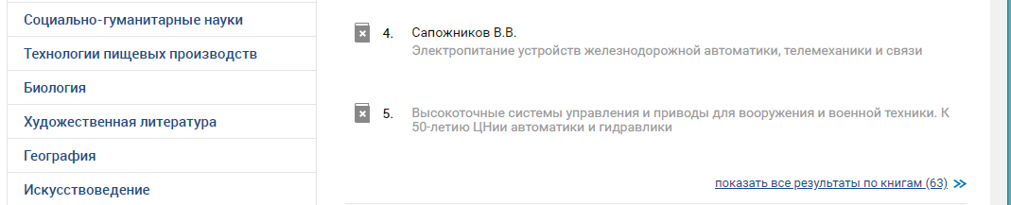

Slide 21
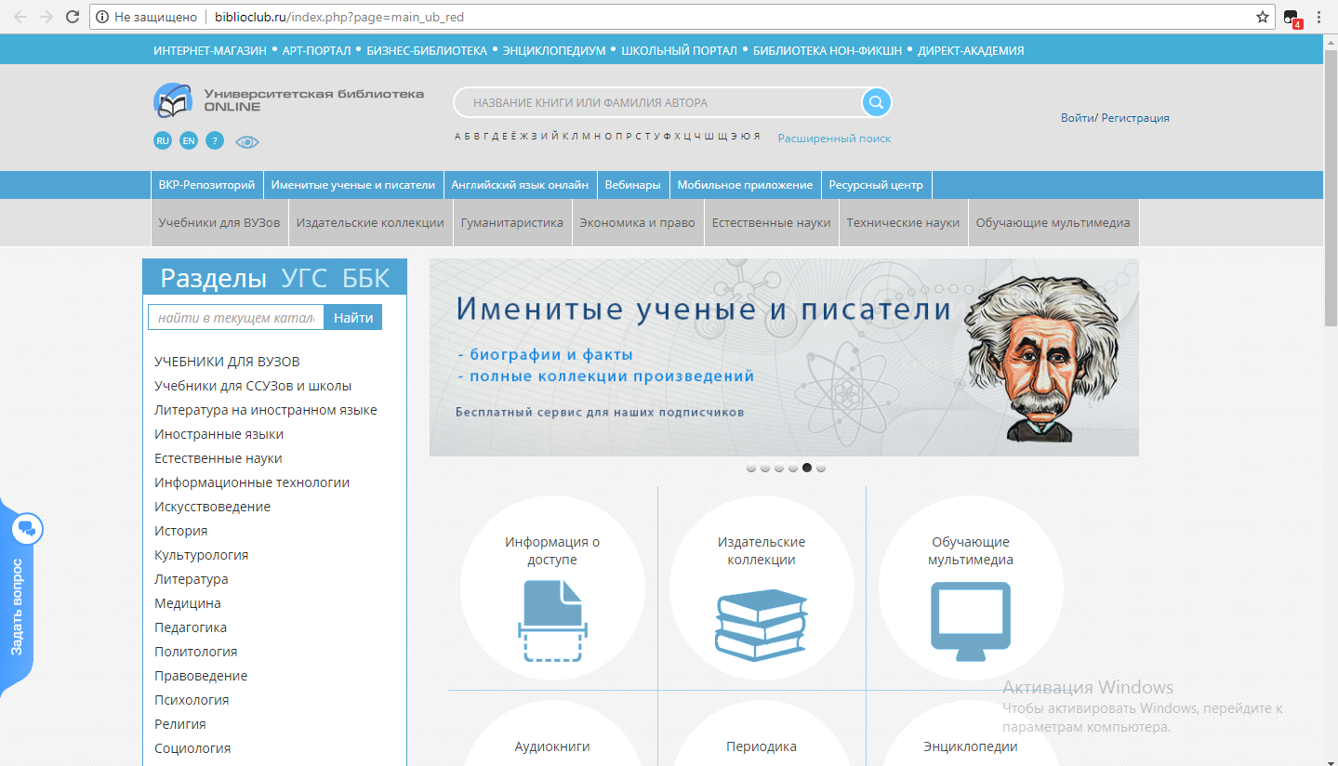
«Университетская библиотека ONLINE»
http://biblioclub.ru/index.php?page=main_ub_red

Slide 22
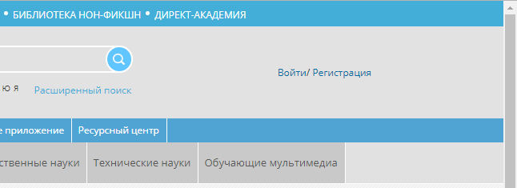

Slide 23
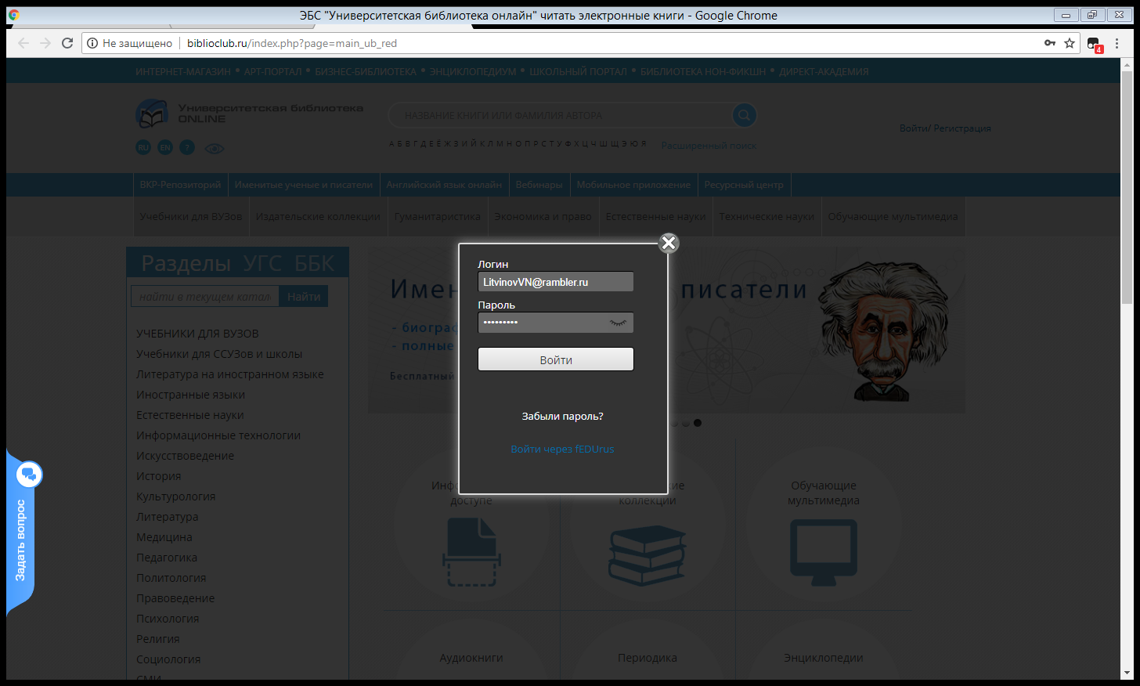

Slide 24
